Slide 1
Refrigerator (Refrigerating machine)
03/02/2024
Hideki Miki, Ph.D. (Engineering), JICA Expert
Notes:
冷凍機

Slide 2
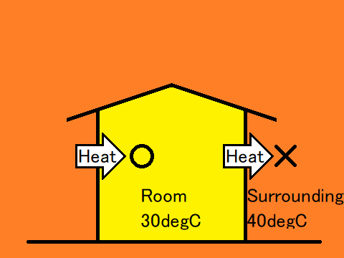
Refrigerating
Heat flows from high temperature to low temperature.
If room air temperature is lower than surrounding air temperature, heat flows from surrounding to room. So, room air cannot be directly cooled by surrounding air.
How is room air cooled by surrounding air?
Notes:
冷凍
・熱は高温から低温へ流れる。・もし部屋の温度が周囲の温度より低ければ、熱は周囲から部屋へ流れる。そのため、部屋の空気を周囲の空気で直接冷やすことはできない。・どのように部屋の空気は周囲の空気によって冷やされるのか?

Slide 3
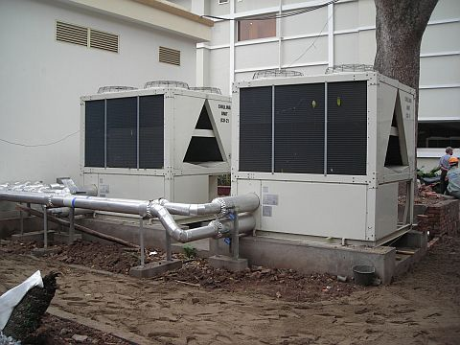
Refrigerator
Refrigerator can flow heat from low temperature to high temperature.
Refrigerator includes chiller, air-conditioner, freezer and others. Chiller is shown as right.
Refrigerator has some types such as mechanical type, chemical type, electronical type (Peltier device).
Typical one is mechanical type.
Notes:
冷凍機
・冷凍機は熱を低温から高温へ流すことができる。・冷凍機はチラー、エアコン、冷蔵庫などを含む。チラーは右に示される。・冷凍機には機械式、化学式、電子式(ペルチェ素子)のような種類がある。・代表的なものは機械式である。

Slide 4
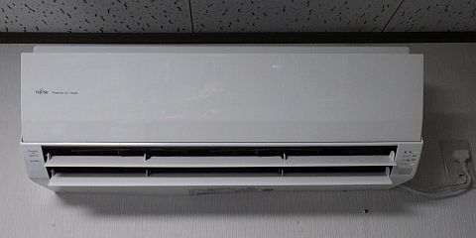
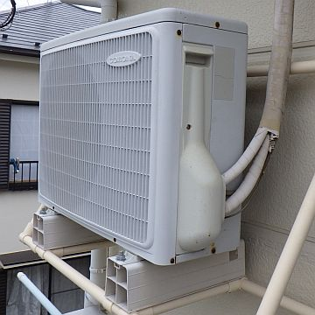
Mechanical type
Mechanical type has compressor.
And mechanical type has 2 types such as air-cooled type, water cooled type.
Simple one is air-cooled type such as air-conditioner and freezer. Air-conditioner is shown as right.
Notes:
機械式
・機械式はコンプレッサーを持つ。・また機械式は空冷式と水冷式の2種類がある。・簡単なものはエアコンや冷凍庫のような空冷式である。エアコンは右に示される。

Slide 5
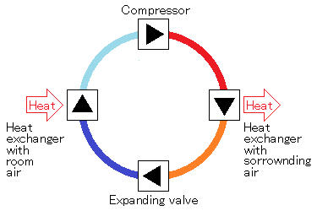
Refrigerating mechanism (Refrigerating cycle)
If refrigerant gas is compressed, gas temperature becomes high.
Gas can be cooled by surrounding air. Then gas turns liquid.
If liquid is expanded, liquid temperature becomes low.
Liquid can cool room air. Then liquid turns gas.
Notes:
冷凍の仕組み(冷凍サイクル)
・冷媒気体を圧縮すると気体の温度は高くなる。・気体は周囲の空気によって冷却される。 すると気体は液体に変わる。・液体が膨張すると液体の温度は低くなる。・液体は室内の空気を冷やすことができる。すると液体は気体に変わる。

Slide 6
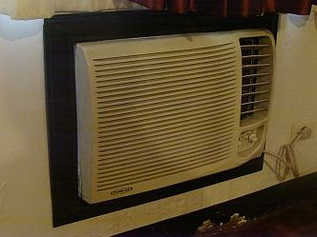
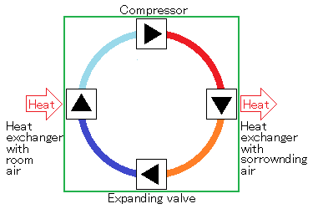
Air-conditioner (All-in-one type)
In case of all-in-one type air-conditioner, it includes all refrigerating cycle shown as right lower.
Typical one is wall-through type air conditioner is shown as right upper.
Freezer is similar to all-in-one air-conditioner.
Notes:
エアコン(一体式)
・一体式エアコンの場合、右下に示されるように冷凍サイクルの全てを含む。・代表的なものは右上のような壁貫通式エアコンである。・冷凍庫はオールインワンエアコンに似ている。

Slide 7
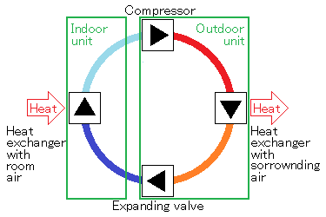
Air-conditioner (Separate type)
In case of separate type air-conditioner, indoor unit includes ‘heat exchanger with room air’ in refrigerating cycle and outdoor unit includes others shown as right.
It needs refrigerant piping between indoor unit and outdoor unit.
Notes:
エアコン(分割式)
・分割式エアコンの場合、右に示されるように、室内機は冷凍サイクル内の「室内空気との熱交換器」を含み、室外機はその他を含む。・室内機と室外機の間の冷媒配管を必要とする。

Slide 8
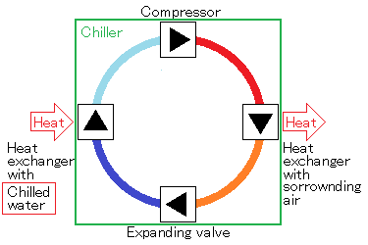
Chiller (Air-cooled type)
In case of air-cooled type chiller, it includes all refrigerating cycle shown as right.
Chiller cools not room air but chilled water. So, it needs chilled water piping.
Chilled water is used for AHU (Air handling unit) or FCU (Fan coil unit).
Notes:
チラー(空冷式)
・空冷式チラーの場合、右に示されるように冷凍サイクルの全てを含む。・チラーは室内空気ではなく冷水を冷却する。 そのため、冷水配管を必要とする。・冷水はAHU(エアハンドリングユニット)やFCU(ファンコイルユニット)のために使用される。

Slide 9
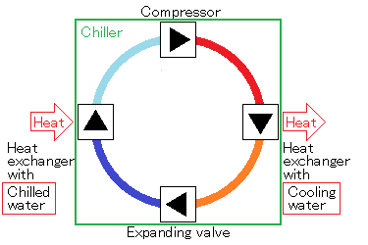
Chiller (Water-cooled type)
In case of water-cooled type chiller, it includes all refrigerating cycle same to air-cooled type shown as right.
Chiller is cooled by not surrounding air but cooling water. So, it needs cooling tower, cooling water pump and cooling water piping.
Notes:
チラー(水冷式)
・水冷式チラーの場合、右に示されるように空冷式と同じく冷凍サイクルの全てを含む。・チラーは周囲の空気ではなく冷却水によって冷却される。 そのため、冷却塔、冷却水ポンプ、冷却水配管を必要とするこ。

Slide 10
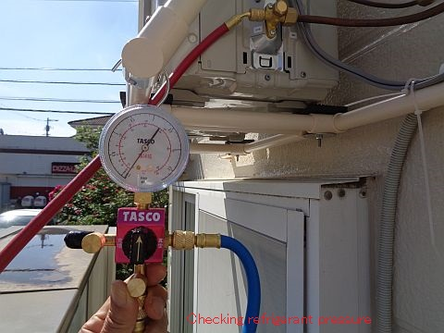
High pressure cut
If heat exchanging in surrounding air side does not work well, refrigerant gas is not enough cooled and gas pressure becomes very high.
Then pressure sensor detects it and high pressure cut function works and machine stops.
High pressure cut is caused by reasons such as high surrounding temperature, dirt on heat exchanger, air re-circulation from outlet to inlet in heat exchanger.
Notes:
高圧カット
・周囲の空気側での熱交換がうまくいかない場合、冷媒ガスが十分に冷やされず、ガス圧力が非常に高くなる。・すると圧力センサーが感知し、高圧カット機能が働き機械が停止する。高圧カットは、周囲温度の高さ、熱交換器の汚れ、熱交換器の出口から入口への空気の再循環などの何らかの理由で生じる。

Slide 11
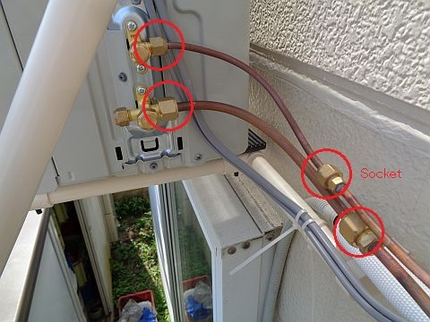
Low pressure cut
Compressor motor is installed inside compressor (canned motor). Motor is cooled by refrigerant gas.
If refrigerant gas is not enough, motor cannot be cooled.
Then pressure sensor detects it and low pressure cut function works and machine stops.
Low pressure cut is caused by gas leakage (maybe from socket).
Notes:
低圧カット
・コンプレッサーモーターはコンプレッサー内に設置される(キャンドモーター)。モーターは冷媒ガスによって冷やされる。・もし冷媒ガスが不足するとモーターは冷やされなくなる。・すると圧力センサーが感知し、低圧カット機能が働き機械が停止する。・低圧カットは(多分ソケットからの)ガス漏れにより生じる。

Slide 12
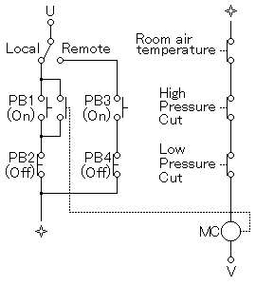
Control circuit
Refrigerator control circuit sample is shown as right.
Control circuit includes high pressure cut function and low pressure cut function and room air temperature control function.
Recently motor is controlled by inverter. If so, room air temperature control function is done by inverter.
Notes:
制御回路
・冷凍機の制御回路の例は右に示される。・制御回路は高圧カット機能、低圧カット機能、室温制御機能を含む。・最近のモーターはインバーターで制御される。 その場合、室温制御機能はインバーターによって行わる。

Slide 13
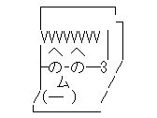
End
Thank you for cooperation with our work.
Email: mikiikka277@hb.tp1.jp
Facebook: Miki Hideki
Document server: http://gaga.jellybean.jp/indexbsl.html
Notes:
終り
・ 私達の仕事にご協力いただきまして、ありがとうございます。
・ Email: mikiikka277@hb.tp1.jp
・ Facebook: Miki Hideki
・ 文書サーバー: http://gaga.jellybean.jp/indexbsl.html

